Slide 1
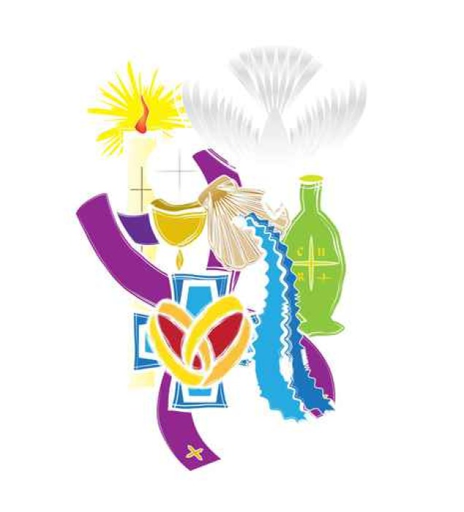
LOS SACRAMENTOS
Alumnos de 6º de Primaria

Slide 2
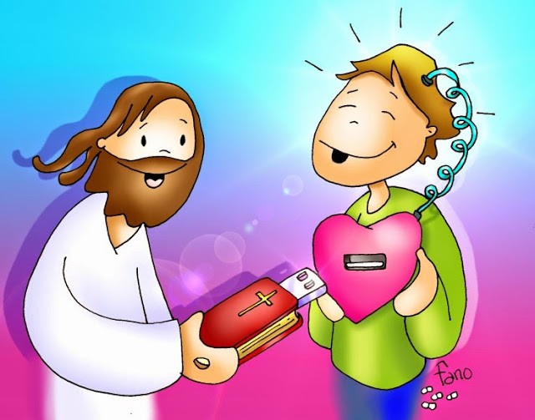
¿Qué son los Sacramentos?
Son Signos que Jesús puso para darnos su Gracia y facilitar encontrarnos con Él.

Slide 3
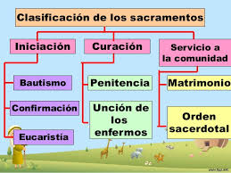

Slide 4
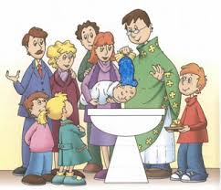
BAUTISMO
Cuando nacemos, lo hacemos con el primero de los pecados. Se llama pecado original, y fue el que cometieron nuestros primeros padres Adán y Eva. Al bautizarnos nos limpiamos de ese pecado, nos hacemos hijos de Dios y miembros de la Iglesia.

Slide 5
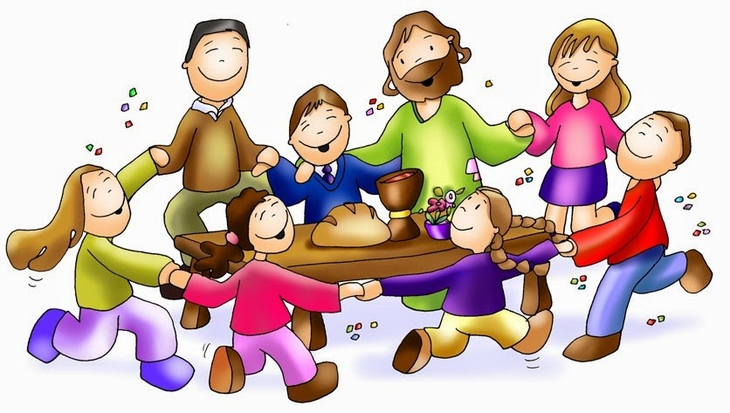
EUCARISTÍA
Todos los días Jesús convierte el pan y el vino en su Cuerpo y su Sangre en la Santa Misa.
Esto ocurre en un momento llamado Consagración. De este modo podemos comerle y recibirle en nuestra alma. Jesús instituyó este sacramento en la Última Cena con los doce apóstoles.

Slide 6
CONFIRMACIÓN
Es tan sencillo como que Dios (su Espíritu Santo), por medio de su gracia, nos aumenta la fe para que tengamos la seguridad de que Él está con nosotros hasta que lleguemos al Cielo, para lo que también nos da esperanza. Finalmente, nos aumenta la caridad para que le amemos más a Él y a los que nos rodean. En este caso, tiene que ser un obispo el que imponga sus manos sobre el confirmante y nos unja con aceite (el Santo Crisma), mientras dice: «Recibe por esta señal el don del Espíritu Santo».

Slide 7
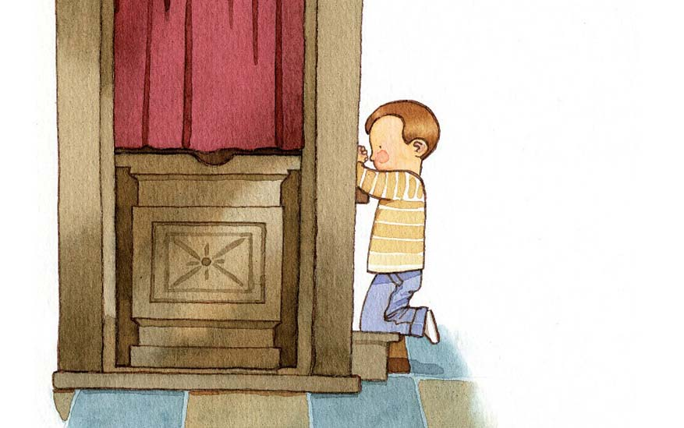
PENITENCIA
¡Este sacramento es un regalazo de Dios! A través de un sacerdote que escucha nuestros pecados cuando vamos a confesarlos en confidencia con él, Dios nos perdona todo en lo que le hemos ofendido. Eso sí, tenemos que ir bien arrepentidos por el mal que hemos hecho y el bien que hemos dejado de hacer. Además, nos da una paz tremenda y nos aumenta la fuerza para ser buenos cristianos, buenos hijos de Dios.

Slide 8
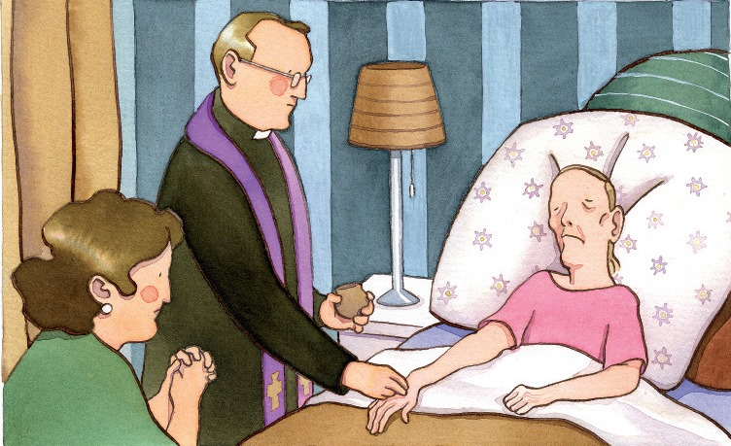
UNCIÓN DE ENFERMOS
Dios ama a los enfermos. Cuando alguien está muy enfermo, o es muy mayor y puede morirse pronto, necesita la ayuda de Dios para ese momento. La unción es una ayuda que es fuerza, paz y ánimo. Además de perdonar todos los pecados del enfermo y prepararle para el momento de la muerte. Es como si se crease una unión con la Pasión que Cristo sufrió. Así, los enfermos ayudan con sus dolores a llevar la Cruz a Jesús y a la vez, Él les ayuda a ellos en sus últimos momentos de vida.

Slide 9
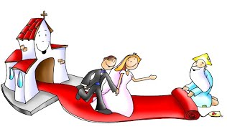
MATRIMONIO
Este sacramento es la unión entre un hombre y una mujer para siempre. Cuando estos se casan en la Iglesia, es Dios quien está uniendo sus cuerpos y sus almas. Los que se casan no deben romper ese matrimonio: «Lo que Dios ha unido que no lo separe el hombre». (San Marcos 10, 9). El modelo que los hombres y mujeres tienen que seguir es el de la Sagrada Familia: Jesús, la Virgen María y San José.

Slide 10
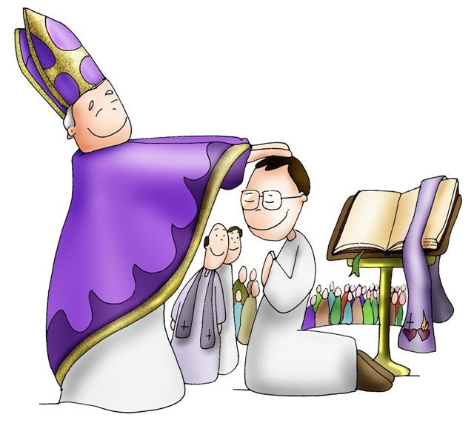
ORDEN SARCEDOTAL
Este lo reciben solo los que tienen vocación al sacerdocio, que luego son los que pueden administrar todos estos sacramentos. Es un obispo quien impone las manos y reza sobre el nuevo sacerdote, consagrándole. El orden sacerdotal otorga una especial efusión del Espíritu Santo y tiene una característica especial: quien recibe este sacramento, será sacerdote para siempre.

Slide 11
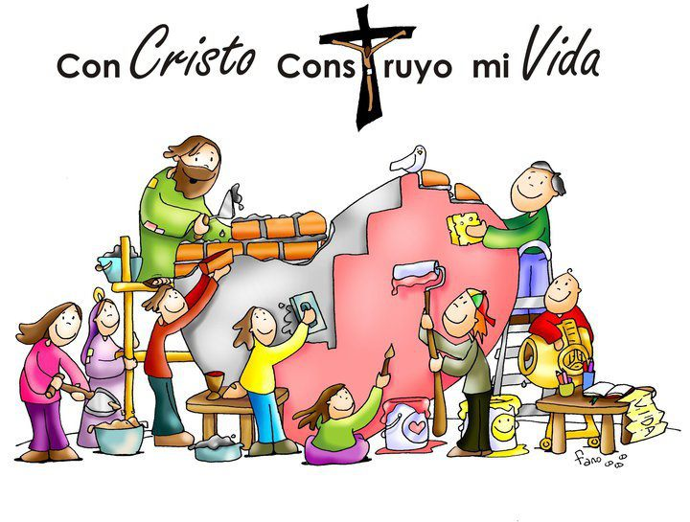
Gracias Jesús Te queremos

